Slide 1

家
(原生家庭對人生的影響)
Family of Origin
創世記 25-27

Slide 2
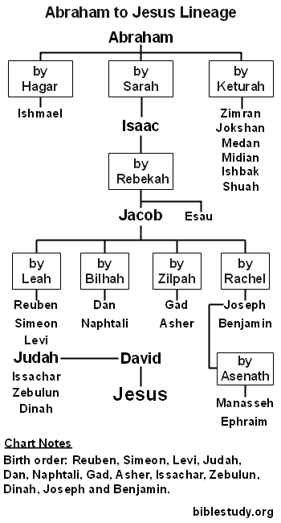

Slide 3
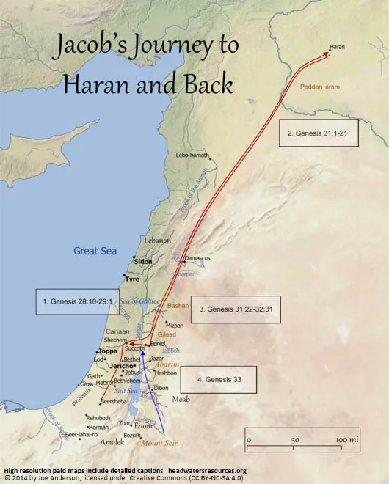

Slide 4
名份與福份

Slide 5
兄弟仇恨如何治癒
  歲月 / 成長
2. 贖罪 / 饒恕
3. 自立 / 自強

Slide 6
到你強盛的時候，
必從你頸項上掙開他的軛。
創世記 27：40

